Slide 1
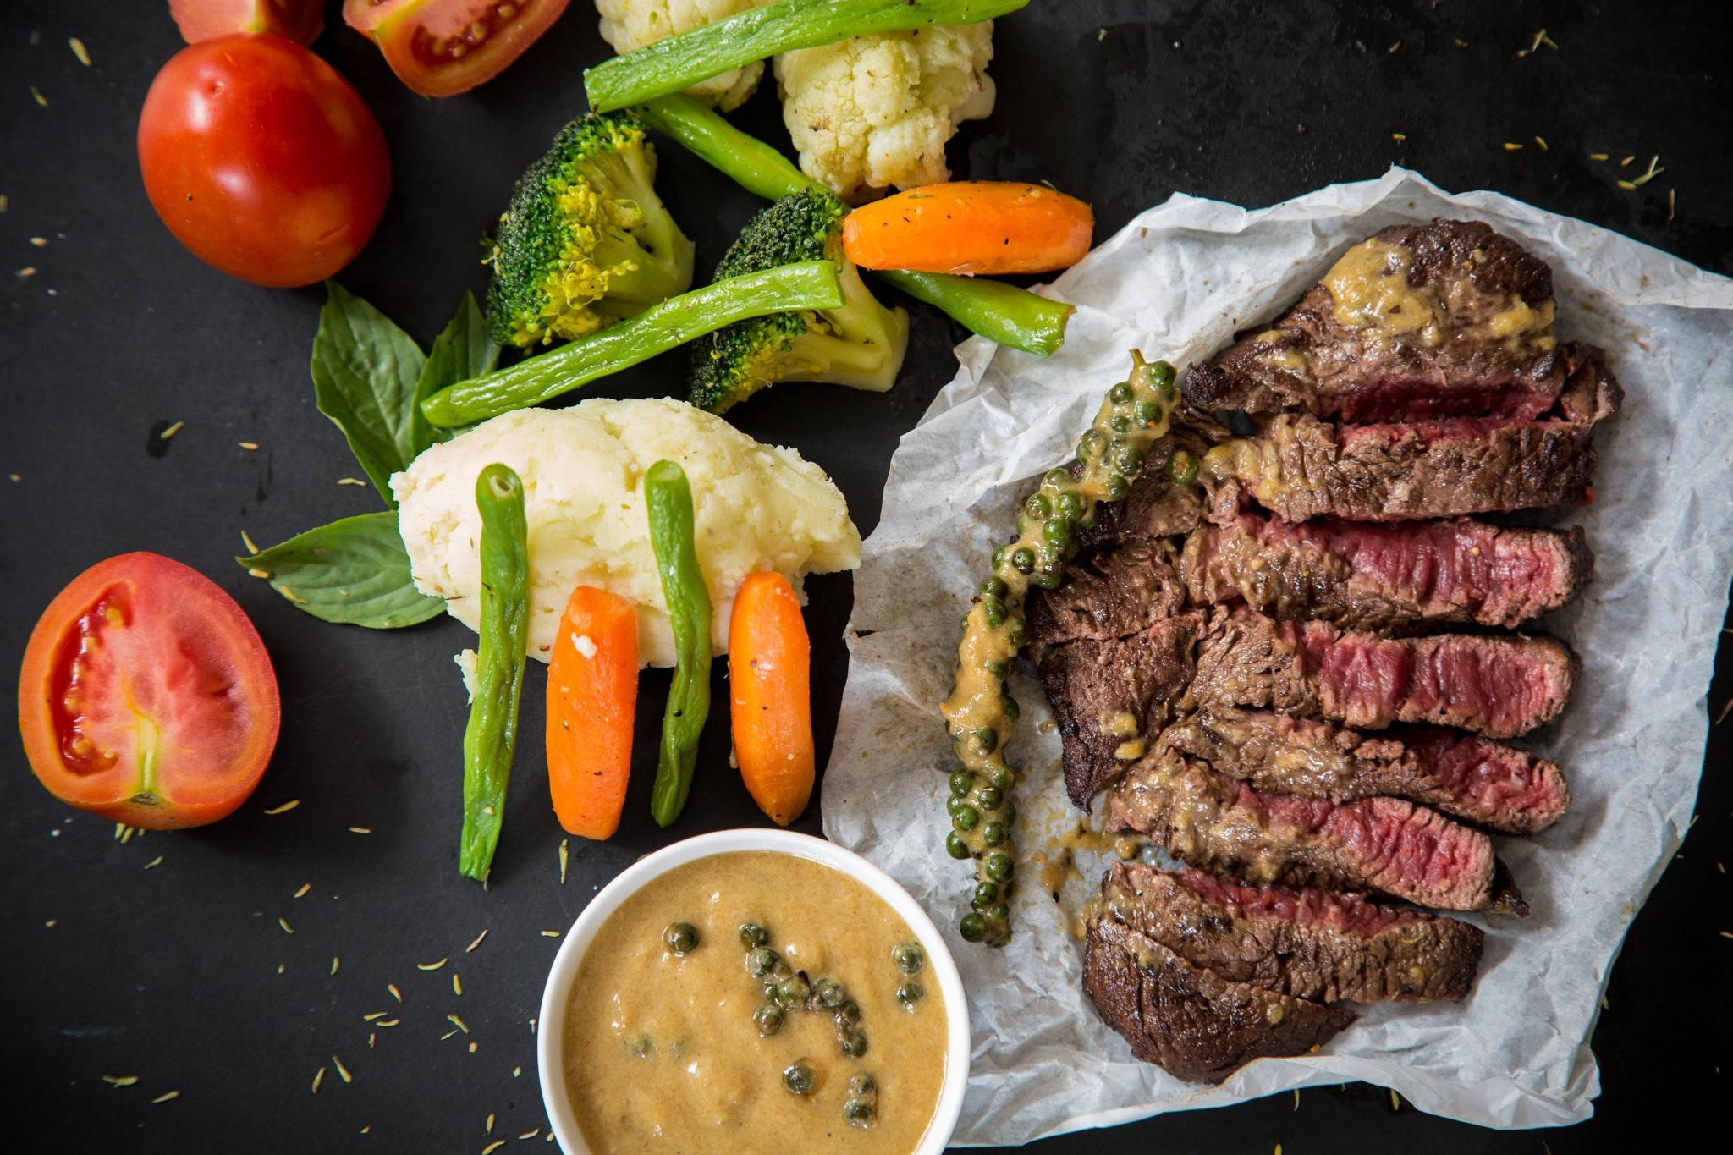

Кухонная книжка
Карташев В, Боринский И.Д. Орчиков Д.В., Болорболд А.

Slide 2
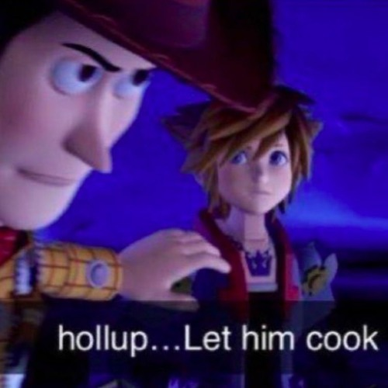
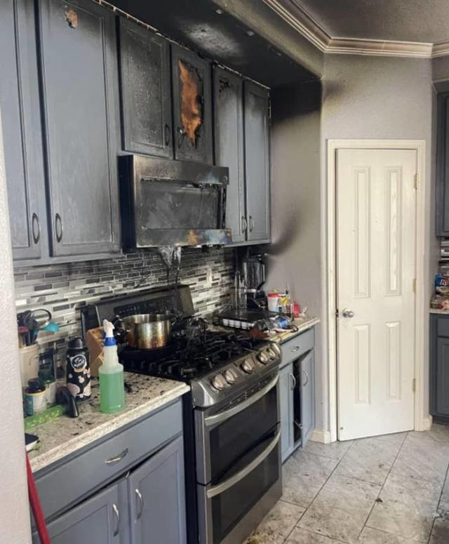

Формулировка проблемы
А он:

Slide 3




Решение проблемы
ГЗ будет предлагать рецепты на основе указанных ингредиентов.
Рекомендации по балансу рациона и время готовки
Варианты:
Вместо интеграционного API мы возьмем 10–20 популярных рецептов и 20–30 основных ингридиентов. Использование графового БД (Neo4j)/библиотеки NetworkX для построения простого графа на основе данных из JSON.

Slide 4

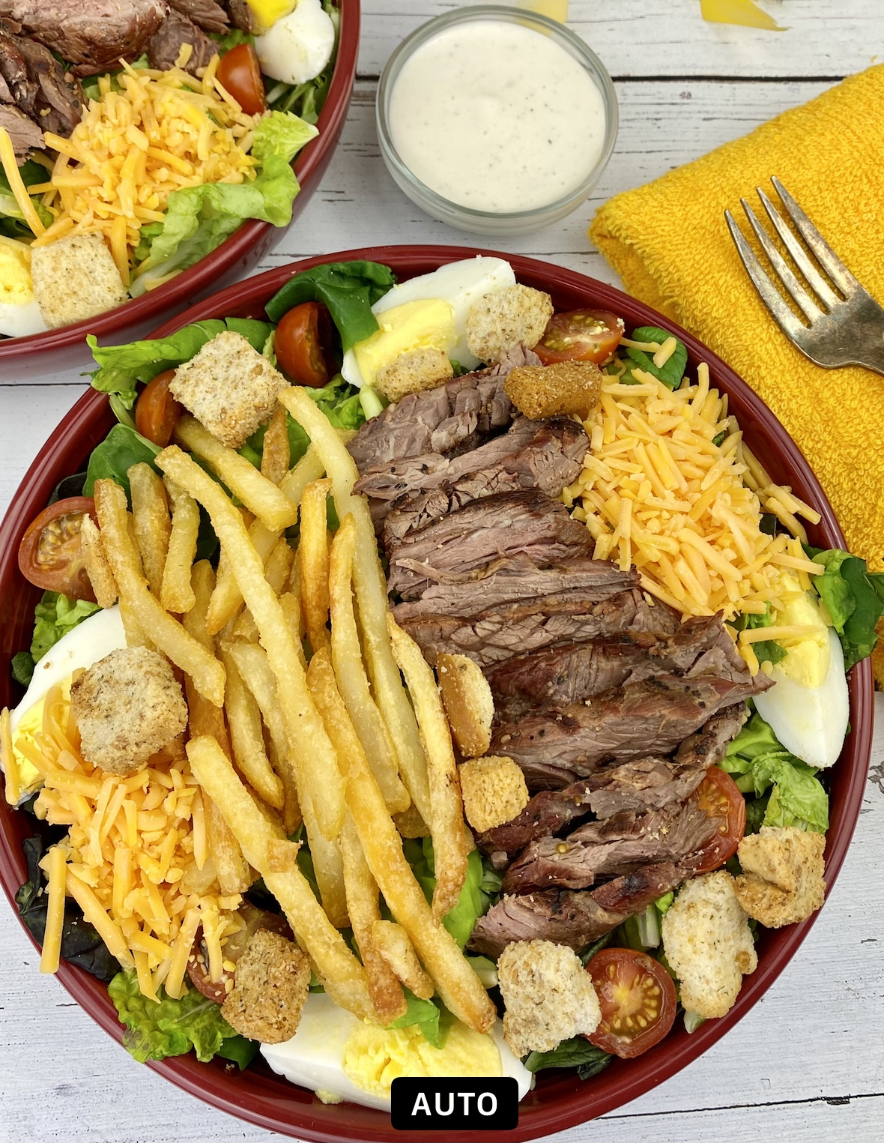
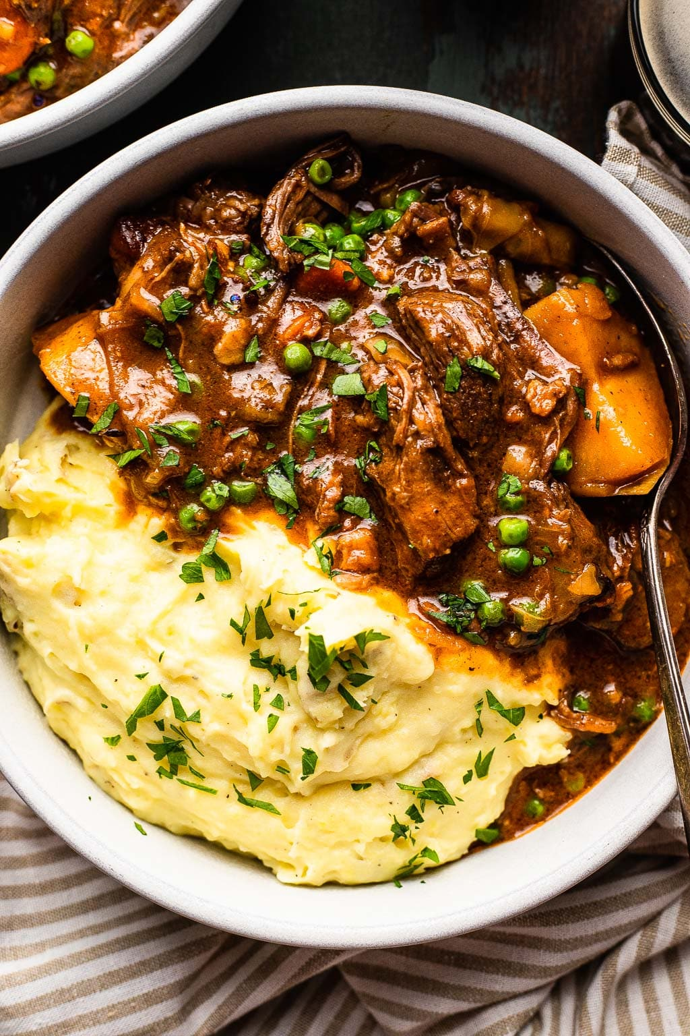
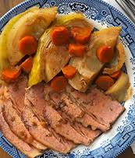

Пример:
Вообще они сделаны из одного и того же набора ингредиентов!

Slide 5
Вывод
Предметная область
Проблема
Источники данных
Кулинария и планирование блюд на основе доступных ингредиентов
Пользователи часто сталкиваются с проблемой выбора блюда из имеющихся ингредиентов.
10–20 популярных рецептов и 20–30 основных ингридиентов. Вместо запросов к сторонним API можно использовать статический JSON-файл. Это позволит избежать сложности работы с внешними сервисами.
1
2
3
https://spoonacular.com/food-api

Slide 6


This Presentation is Prepared by
Карташев Владимир
Боринский Игорь
Орчиков Даниил
Болорболд Аригуун
“Готовить сегодня — это игра для молодых людей, и мне плевать на то, что кто-то говорит.”
— Гордон Джеймс Рамзи

